Slide 1
ESCUELA NORMAL DE EDUCACIÓN PREESCOLAR
LICENCIATURA EN EDUCACIÓN INICIAL
PRIMER SEMESTRE
MATERIA: CULTURAS DIGITALES PARA LA DOCENCIA HÍBRIDA
MAESTRO: ALBINO BENJAMIN RAMÍREZ AGUILAR

Slide 2
HARDWARE: CONJUNTO DE LOS COMPONENTES MATERIALES
DE UN COMPUTADOR O UN SISTEMA INFORMATICO.

Slide 3
INCLUYE TODAS LAS PARTES MECANICAS, ELECTRICAS Y ELECTRONICAS SIN INCLUIR LOS PROGRAMAS.

Slide 4
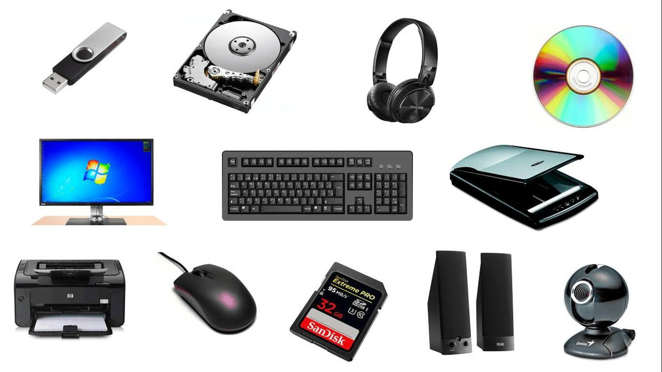

Slide 5
EJEMPLOS: TECLADO
DISCO DURO
PANTALLA
MOUSE
USB
IMPRESORAS

Slide 6
¿QUE ES EL SOFTWARE?
TODO COMPONENTE INTANGIBLE (Y NO FÍSICO)
QUE FORMA PARTE DE DISPOSITIVOS COMO COMPUTADORAS, TELEFONOS MOVILES O TABLETAS.

Slide 7
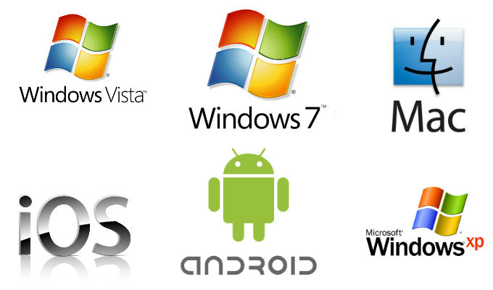
EJEMPLOS DE SOFTWARE:

Slide 8
EJEMPLOS DE SOFTWARE:
WORD, POWER POINT, EXCEL, PHOTOSHOP, WINDOWS, ENTRE OTROS

